Slide 1


Apresentação: Tabela Dinâmica no Excel
Vamos explorar as funcionalidades das Tabelas Dinâmicas no Excel.
Aprenda a analisar dados com mais eficiência e praticidade.
por Vitor Firmino

Slide 2
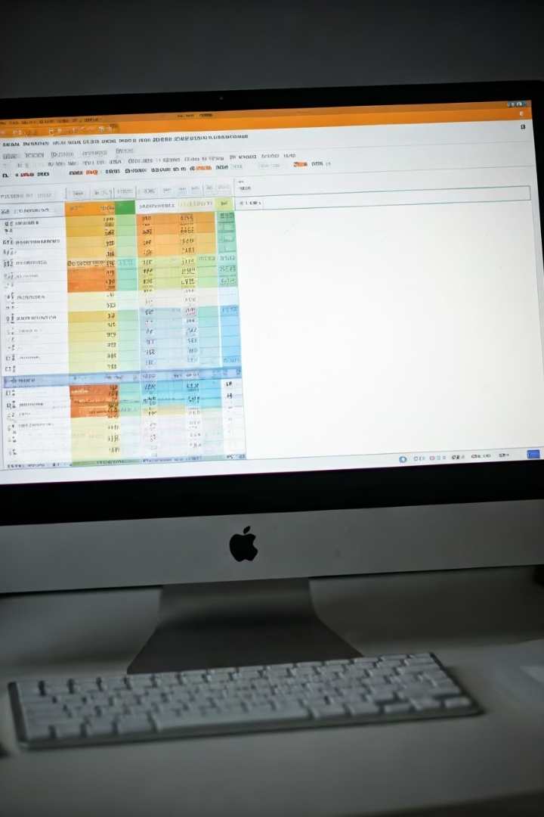
O que é Tabela Dinâmica?
Resumo de dados
Relatórios personalizados
Permite resumir grandes volumes de informações rapidamente.
Crie relatórios conforme a necessidade da análise.
Versatilidade
Ideal para áreas como finanças, marketing e vendas.

Slide 3

Como Criar uma Tabela Dinâmica
Selecione os dados
Escolha o intervalo correto da planilha.
Inserir Tabela Dinâmica
Use a guia "Inserir" no Excel para criar.
Configure os campos
Defina linhas, colunas e valores para análise.

Slide 4
Configuração dos Campos
Linhas e Colunas
Valores
Filtros
Organizam a estrutura do relatório.
Definem os dados a serem calculados.
Permitem refinar e segmentar os dados.

Slide 5
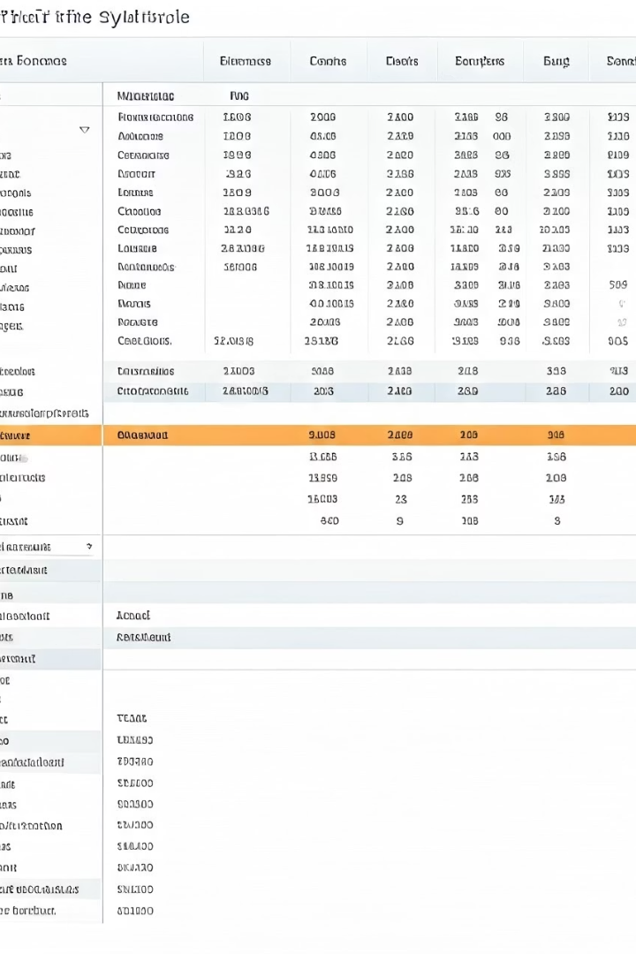
Exemplo Prático: Análise de Despesas
Visualização clara
Totais automáticos
Categorias organizadas para fácil análise.
Soma de despesas para controle financeiro.
Agilidade
Resultados instantâneos com poucos cliques.

Slide 6



Personalização da Tabela Dinâmica
2
Resumir Valores
Escolha entre soma, média, contagem e mais.
Mostrar Valores Como
Exiba dados em cálculos e porcentagens.
1
Detalhamento
Use duplo clique para ver dados detalhados.
3

Slide 7




Dicas de Uso Avançado
Tabela Dinâmica Recomendada
Automatize criação com sugestões do Excel.
Filtros avançados
Gerencie grandes volumes de dados facilmente.
Gerenciamento de Fontes
Mantenha integridade dos dados e atualizações.

Slide 8

Conclusão
Ferramenta poderosa
Prática constante
Tabelas Dinâmicas potencializam análise de dados.
Melhore habilidades com exercícios práticos.
Criatividade
Crie relatórios eficazes e personalizados.

